Slide 1
Le Contrôle interne
Contrôle interne comptable et Contrôle interne Budgétaire

Slide 2
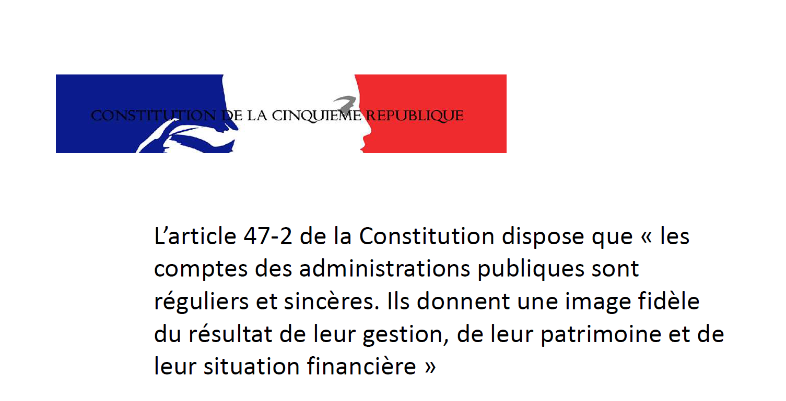

Slide 3

L’article 58-5 de la LOLF confie à la Cour des comptes la mission de certification des comptes de l’Etat, en assistance au parlement. Ceux-ci se fondent sur l’analyse des risques de non atteinte des critères de qualité comptable et sur les dispositifs de contrôle interne comptable (CIC) mis en oeuvre au sein de chaque ministère
* La Cour des comptes certifie les comptes à la condition que ces derniers répondent à l’objectif de qualité comptable
* La qualité comptable est appréhendée par la cour dans une logique globale : du gestionnaire au comptable en s’appuyant sur le contrôle interne

Slide 4
L’article 170 du décret n°2012-1246 du 7 novembre 2012 relatif à la gestion budgétaire et comptable publique (GBCP) rend obligatoire la mise en place de dispositifs de contrôle interne comptable afin de maîtriser les risques afférents à
la poursuite des objectifs de qualité comptable.
- Le décret GBCP définit également la qualité comptable en application de l’article 47-2 de la constitution qui fixe un objectif de régularité, de sincérité et de fidélité des comptes publics, ainsi que l’article 27 de la LOLF.
- La qualité comptable, dont les principes sont déclinés dans le texte, est posée comme une obligation qui doit irriguer l’ensemble de la gestion des administrations publiques.
- L’article 57 du décret sur la GBCP fonde juridiquement les 10 critères de la qualité comptable qui permettent de concrétiser l’objectif général de qualité comptable

Slide 5
La GBCP
▪ Définitions
Selon les définitions précisées dans le décret GBCP et le cadre de référence des contrôles
internes budgétaire et comptable : Les contrôles internes budgétaire et comptable couvrent l’ensemble des activités des services de l’organisme (Services « Métiers » ; « Supports » ; Agence Comptable) il est donc partagé entre l'ordonnateur et l'agent comptable.
• Le contrôle interne budgétaire est l'ensemble des dispositifs formalisés et permanents ayant pour objet de maîtriser les risques afférents à la poursuite des objectifs de qualité de la comptabilité budgétaire et de soutenabilité de la programmation et de son exécution (capacité budgétaire de l'organisme à conduire les missions et les activités dont il est chargé et à en maîtriser les conséquences financières).
• Le contrôle interne comptable est l'ensemble des dispositifs formalisés et permanents ayant pour objet de maîtriser les risques afférents à la poursuite des objectifs de qualité des comptes, depuis le fait générateur d'une opération jusqu'à son dénouement comptable (respect des principes comptables, information fiable et pertinente) .

Slide 6
La GBCP
▪ Cadre réglementaire
• Une obligation posée par le décret n° 2012-1246 du 7 novembre 2012 relatif à la gestion budgétaire et comptable publique (GBCP) : « Dans chaque organisme est mis en place un dispositif de contrôle interne budgétaire et comptable. Le dispositif de contrôle interne budgétaire fait l’objet d’une évaluation par l’autorité chargée du contrôle de l’organisme (…)» (article 215) ;
• Obligation s’appliquant à l’ensemble des organismes relevant du titre III du décret, qu’ils soient assujettis à la comptabilité budgétaire ou non
• Un cadre précisé dans l’arrêté du 17 décembre 2015 portant cadre de référence du contrôle budgétaire et du contrôle interne comptable ( Définitions et objectifs, Acteurs, Modalités de mise en oeuvre ; Évaluation des dispositifs de CIB et CIC, interne et externe.

Slide 7
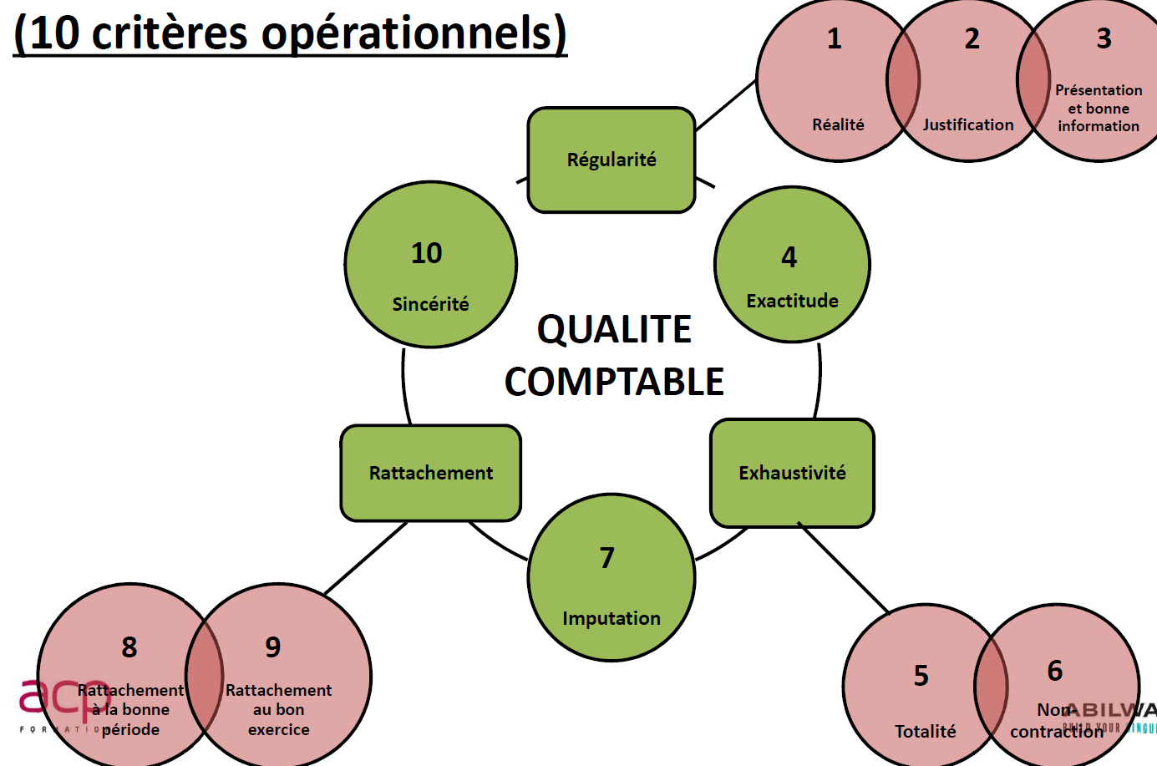
Critères de la qualité comptable

Slide 8
Critère 1. La réalité : les éléments d'actif et de passif existent réellement et appartiennent bien à l'entité
Exemple de risque : Une immobilisation corporelle figurant à l'actif n’est en fait pas contrôlée par l’État
• Critère 2. La justification : tous les éléments enregistrés en comptabilité sont correctement justifiés par une pièce
Exemple de risque : Une opération n’est justifiée par aucune pièce
Critère 3. La présentation et la bonne information : les opérations sont enregistrées au bon poste conformément aux normes en vigueur
Exemples de risque : utilisation de documents comptables non conformes, mauvaise qualité des données du référentiel des tiers
Critère 4. L'exactitude : les actifs et les passifs de l'entité sont correctement évalués dans la comptabilité
Exemple de risque : liquidation incorrecte amenant l’administration à payer plus que la facture d’un fournisseur

Slide 9
Critère 5. La totalité : Tous les droits et obligations sont enregistrés
Exemple de risque : Absence d’enregistrement d’un engagement (comptabilité des engagements non exhaustive).
Critère 6. La non-contraction : Les droits et obligations de l’entité sont enregistrés sans contraction possible
Exemple de risque : Une commande de bien à un tiers qui est par ailleurs redevable d’une imposition aboutit à une seule opération comptable
Critère 7. L’imputation: Les droits et obligations de l’entité sont imputés conformément au plan comptable
Exemple de risque : Une charge est enregistrée dans un compte d’immobilisation
Critère 8. Rattachement à la bonne période comptable : L’enregistrement comptable des opérations est définitif
Exemple de risque : la certification d’un service fait n’est pas enregistrée dans les meilleurs délais.

Slide 10
Critère 9. Rattachement au bon exercice : L’enregistrement comptable des opérations
concerne le bon exercice
Exemple de risque : En fin d’exercice, les charges engagées en N et pour lesquelles le service fait a été enregistrées en N+1
Critère 10. La sincérité : application sincère des règles afin de retranscrire en comptabilité le plus justement possible les droits et obligations actuels, à venir ou éventuels de l’entité.
Exemple de risque : Le montant des écritures de provision n’est pas évalué au cas par cas.

Slide 11
Le contrôle interne comptable : concepts de base
Définition et périmètre du contrôle interne comptable
- Principales caractéristiques du dispositif du contrôle interne

Slide 12

C’est quoi exactement le contrôle interne comptable (CIC)?
Le contrôle interne comptable est un sous ensemble du contrôle interne qui vise pour l’état à maîtriser le fonctionnement des activités financières. Dans cette perspective, le CIC contribue à s’assurer de la qualité comptable de la comptabilité générale.
Le CIC vise à s’assurer « qu’à chaque étape, pour chaque acteur mais également pour chaque opération ayant un impact comptable, les risques de non-respect des critères de qualité comptable sont maîtrisés.

Slide 13
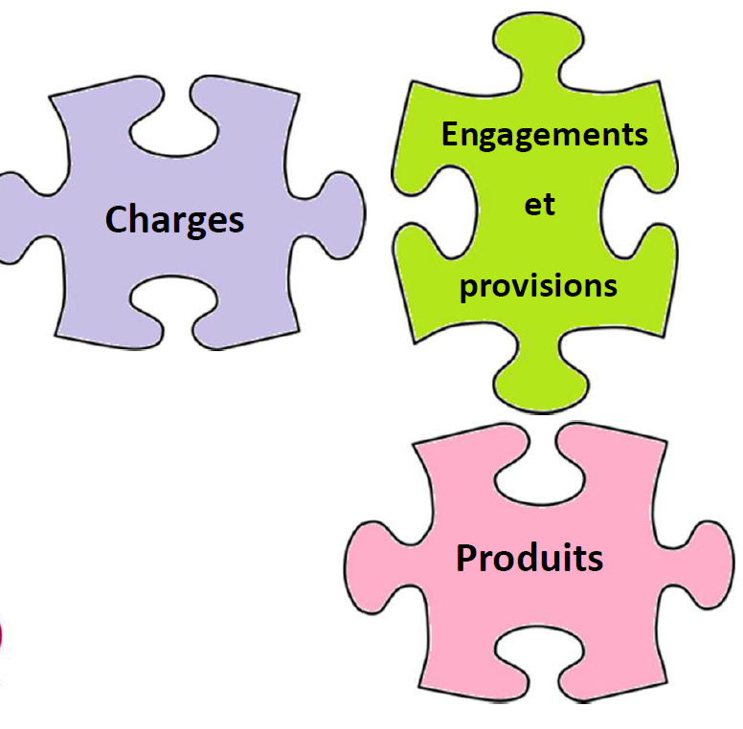

Quel est le périmètre du contrôle interne ?
Le contrôle interne comptable s’appuie sur une approche par processus et sous-processus, regroupés en cycles et déclinés en procédures puis en tâches, et ce, indépendamment de l’organisation des services afin d’être transposable d’une entité à une autre.

Slide 14
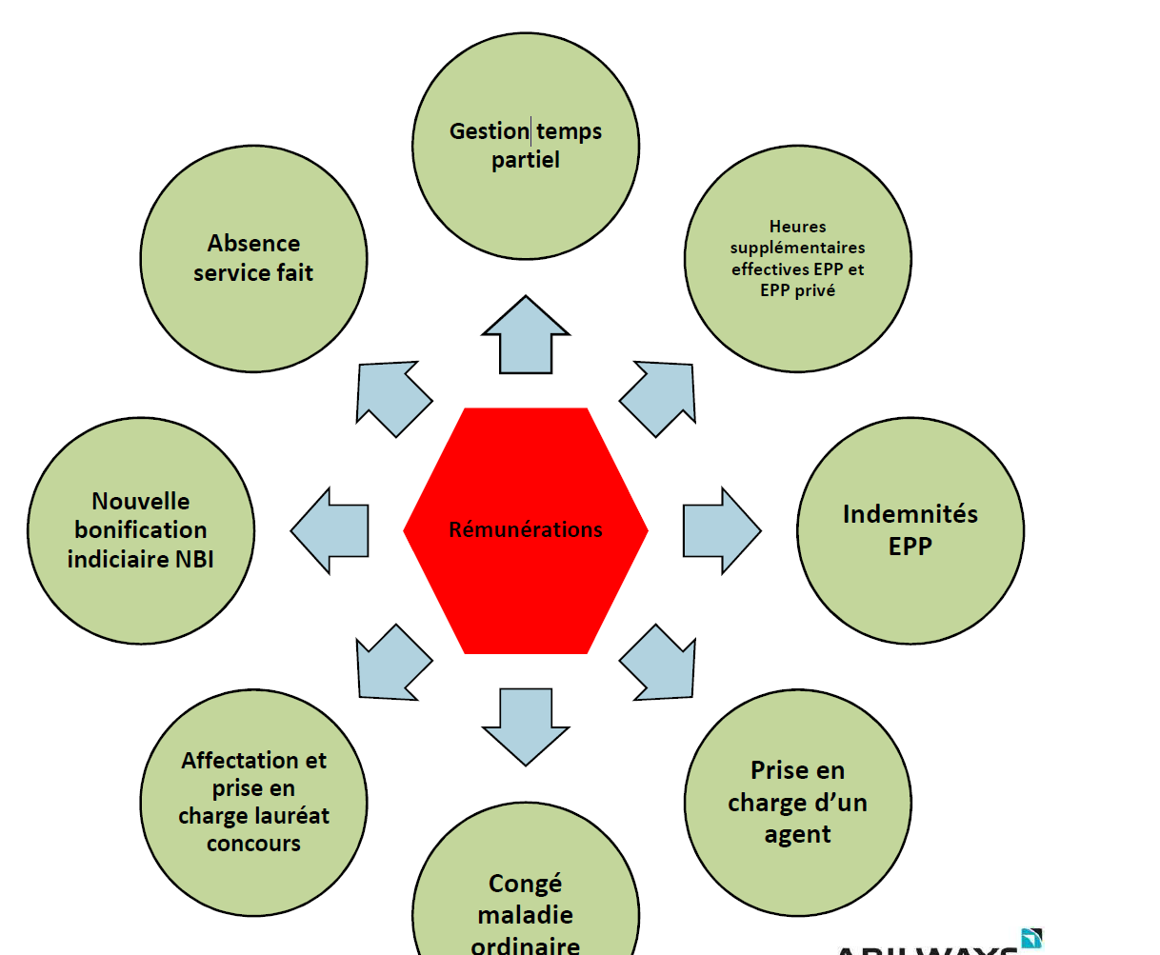
Le dispositif du contrôle interne comptable s'articule avec la notion de « processus comptable ». (exemple : sur rémunération)

Slide 15
Un dispositif fonctionnel décliné à différents niveaux
Le contrôle interne comptable de premier niveau Il regroupe l’ensemble des contrôles réalisés au sein d’un service par les acteurs directs (personnes à qui sont attribuées des fonctions ayant un impact comptable)
Le contrôle interne comptable de deuxième niveau est chargé, sur un périmètre donné, de piloter et de contrôler le dispositif de contrôle interne comptable de premier niveau.
Le contrôle interne comptable de troisième niveau est un niveau d'animation et de pilotage du dispositif de contrôle interne comptable (audit/ministère).

Slide 16
Objectifs et bénéfices attendus du déploiement des CIB-CIC
• Responsabilisation des gestionnaires : démarche interne à l’organisme pour maîtriser
les risques susceptibles d’affecter la qualité des comptabilités et la soutenabilité budgétaire ;
• Renforcement du pilotage stratégique : meilleure vision d’ensemble des enjeux et des
risques ayant un impact budgétaire ;
• Amélioration de la qualité de la gestion : opportunité de mettre à plat les processus et de faire la revue des outils et dispositifs existants en examinant leur caractère adéquat et en visant leur optimisation (sécurisation, fluidification …) ;
• Renforcement de la transparence : des procédures écrites, documentées, traçables,
aisément assimilables ;
• Renforcement du dialogue entre tous les acteurs internes à l’organisme concerné :
identification et hiérarchisation des risques, travail collectif pour maîtriser les risques
identifiés ;
• Un « travail fédérateur » : l’engagement de travailler sur la maîtrise d’un risque inscrit les parties prenantes dans une trajectoire avec un objectif, un plan d’action, un calendrier, une mesure de résultat.

Slide 17
La GBCP : Les acteurs du CIB et du CIC 1/2
Le déploiement du CIF suppose une implication des organes de gouvernance de l’organisme au plus haut niveau.
■ L’organe délibérant/comité d’audit
Dans le cadre de son rôle de pilotage stratégique, il doit disposer d’une vision globale des risques majeurs auxquels l’organisme est exposé ainsi que des actions mises en place pour leur couverture. A ce titre, au moins une fois par an :
– il est informé de l’état de déploiement du CIF de l’organisme ;
– il valide le plan d’action établi sur la base de carte(s) des risques budgétaires et des risques comptables.
■ L’organe dirigeant
Il met en oeuvre le cadre de référence et est en charge de :
– faire préparer et valider la (les) carte(s) des risques budgétaires et des risques comptables ;
– définir, sur cette base, la stratégie de couverture des risques ;
– traduire cette stratégie dans le plan d’action soumis à validation de l’organe délibérant.

Slide 18
La GBCP : Les acteurs du CIB et du CIC (2/2)
■ Les référents CIF de l’organisme
– En fonction des moyens et des besoins, un référent CIF ou un référent CIB et un référent CIC, sont désignés au sein de l’établissement.
– Ils assistent l’organe dirigeant et l’agent comptable dans le déploiement.
– Ils animent la démarche au sein de l'organisme, sensibilisent, forment et fournissent un appui méthodologique aux acteurs de la fonction budgétaire et comptable.
– Ils réalisent le suivi des actions conduites par les services pour la mise en œuvre des contrôles internes budgétaire et comptable.
Le contrôle budgétaire porte sur l’exécution du budget, la qualité de la comptabilité budgétaire et le caractère soutenable de la gestion. Le contrôleur budgétaire comme le contrôleur économique et financier analysent les risques et évaluent la performance. Le contrôleur budgétaire ou économique et financier évaluent le dispositif de contrôle interne. Ils ne relèvent pas du contrôle interne budgétaire mais leurs objectifs rejoignent ceux assignés au contrôle interne budgétaire

Slide 19
Les trois leviers de la démarche de contrôle interne :
Levier 1 => L’organisation des acteurs et des contrôles : principe de continuité (délégations, habilitations informatiques, pas de tâches vacantes ) ; séparation des tâches organisée ; contrôles documentés et tracés,
Levier 2 => La documentation des acteurs, des procédures et des risques : l’OFN (au plus fin), documentation, formation des acteurs
- Levier 3 => La traçabilité des opérations financières et comptables : permettre à tout moment et à toute personne de justifier une opération comptable en remontant de l’enregistrement en comptabilité jusqu’au fait générateur de l’opération et inversement (planification des tâches, certifications, traçabilités des actions, archivage)

